Slide 1
Om algoritmer, transformering og formalisering, herunder noe om forholdet mellom faste og lærende algoritmer
Dag Wiese Schartum,
AFIN

Slide 2
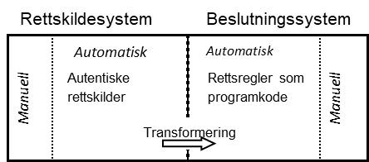
Fra rettskildesystem til beslutningssystem
Transformering innebærer omforming fra rettskilder i naturlig tekst til rettskilder uttrykt som programmerte algoritmer
Omformingen innebærer å fortolke med tanke på å formalisere, dvs. utlede rettsregler og bringe dem over i «fast form» → angi på entydig og fullstendig måte, hvilke data som skal være gjenstand for behandling, og hvilke behandlingsregler som skal anvendes på disse dataene
En mellomstadium (halvveis formalisert) kan uttrykkes ved hjelp av «pseudokode» («kvasi(program)kode»)

Slide 3
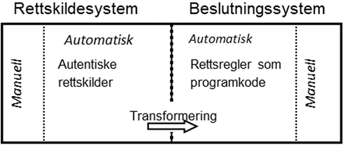
00101
01011
§§§ §§§
Systemutviklings-
metoder
Metoder som
beskrevet i
Schartum 2018
Transformering → formalisering

Slide 4
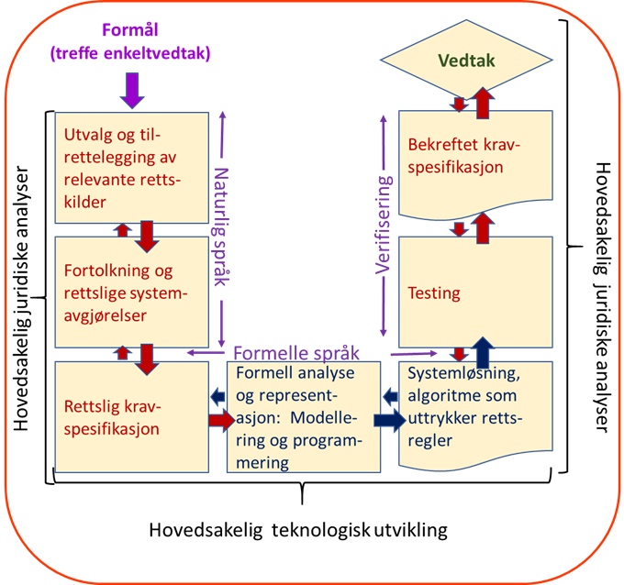
Oversikt over transformeringsprosessen

Slide 5
Et lite eksempel på transformering: Fra kontantstøtteloven § 2 første ledd til pseudokode
Kontantstøtte ytes for barn mellom 1 og 2 år​ som er bosatt​ i riket, og som ikke eller bare delvis gjør bruk av barnehageplass som det ytes offentlig driftstilskudd for, jf § 7 tredje ledd»»
HVIS barnets alder er < 1 år og > 3 år
OG barnet er bosatt i riket
OG barnet ikke gjør bruk av barnehageplass
ELLER det er skriftlig avtalt redusert oppholdstid
OG avtalt oppholdstid er < 20 timer per uke
OG barnehagen mottar offentlig driftstilskudd
SÅ rett til kontantstøtte
Sagt med andre ord:
Automatisering av rettsanvendelsen
handler særlig om
hvilke opplysninger vi trenger, og
hvordan disse opplysningene skal
behandles
(beslutningsgrunnlag + behandlingsregler)
Transformert til pseudokode
Opplysning fra
folkeregisteret
Opplysning fra
folkeregisteret
Opplysning fra kommunen
Opplysning fra kommunen
Opplysning fra kommunen
Opplysning fra kommunen
Transformert til programkode

Slide 6
Algoritme
I et rettslig beslutningssystem skjer rettsanvendelsen ved at en på forhånd, som ledd i transformeringsarbeidet, har fastlagt algoritmer som maskinen skal følge for å komme frem til rettslig holdbare resultater
«Algoritme»
Enkelt sagt: «en algoritme er en framgangsmåte eller en oppskrift som beskriver steg for steg hva som skal gjøres for å løse et problem eller oppnå et bestemt resultat» (ndla)
Mer presist: «An algorithm is a finite sequence of well-defined, computer-implementable instructions, typically to solve a class of problems or to perform a computation. Algorithms are always unambiguous. (Wikipedia)
I samsvar denne definisjonen, krever algoritmer en slik grad av fullstendig og entydig anvisning på fremgangsmåter, at stor grad av formalisering er nødvendig. Tekster i naturlig språk vil sjelden/aldri ha slike kvaliteter
Systemer for automatisert rettsanvendelse forutsetter at vi med utgangspunkt i rettskildene har fortolket oss frem til fullstendige og entydige instrukser som en datamaskin kan kjøre
Mulig presisering av «algoritme» ut ifra dette emnet: Uttømmende og entydige beskrivelser av en serie instrukser som må følges for å anvende rettsreglene innen et bestemt rettsområde slik at resultatene blir i samsvar med gjeldende rett
Det er viktig å skjelne mellom faste og lærende algoritmer, se de to neste sidene

Slide 7
Sideblikk på maskinlæring («kunstig intelligens») [1]
Et hovedskille i digitaliseringen av forvaltningen (og samfunnet ellers) går mellom bruk av faste algoritmer og lærende/dynamiske algoritmer
Når vi snakker om «kunstig intelligens» og maskinlæring (ML), er det lærende algoritmer som er temaet
«Kunstig intelligens» («KI», engelsk: «artificial intelligence» («AI»)) er et metaforisk overbegrep for konkrete metoder som f.eks. maskinlæring
Maskinlæring innebærer bruk av matematiske/statistiske metoder for å la datamaskiner finne mønstre i store datamengder. Maskinlæringsalgoritmer gjør datamaskiner i stand å lære fra og utvikle seg på grunnlag av empiriske data («datadrevet»)
Faste algoritmer er den bærende metoden i dagens digitaliserte løsninger i offentlig forvaltning
Faste algoritmer er egnede (og nødvendige) for å uttrykke regler i formen HVIS - SÅ (jf. logiske operasjoner) og regler som gir anvisning på beregninger, (jf. aritmetiske operasjoner)
Så lenge lovgivningen er som den er, kan faste algoritmer ikke erstattes av dynamiske algoritmer for å automatisere rettsanvendelsen
Offentlig forvaltning i Norge har vært forsiktige med å anvende ML, og har primært benyttet metoden «i ytterkant» av enkeltsaksbehandlingen, jf. eksemplene på neste side

Slide 8
Sideblikk på maskinlæring («kunstig intelligens») [2]
Maskinlæring innebærer anvendelse av statistiske metoder
Maskinlæring er blant annet egnet til å analysere faktiske forhold som grunnlag for å bedømme risiko, sannsynlighet mv (f.eks. risiko for skatteunndragelse, trygdemisbruk, langtidssykemelding; anslå behov for informasjon og veiledning; finne frem relevante saker som grunnlag for klagesaksbehandling mv.)
Maskinlæring kan tenkes å erstatte skjønn
Lånekassen (LK) har vurdert om de skal teste ut metoden for å erstatte skjønn i visse tilfeller av utsatt tilbakebetaling av lån, jf. tilbakebetalingsforskriften 7-2 annet ledd: «Dersom det er sannsynleg at låntakaren vil få innvilga ein søknad om sletting av renter for ein periode, kan det bli gitt betalingsutsetjing for denne perioden»
I eksempelet fra LK er det mulig å anvende ML på et historisk materiale klageavgjørelser og beregne sannsynligheten for at nye saker ville fått samme resultat
Med slik bruk er et problem at vurderingstemaet «lukkes» og tidligere vurderinger blir forsterket → hindrer rettsutvikling gjennom gradvis endring av praksis
ML støter lett an mot flere rettsprinsipper (jf. offentlighetsprinsippet, dataminimeringsprinsippet, prinsippet om forsvarlig saksutredning, kontradiksjonsprinsippet mv.)
Manglende treffsikkerhet vil ofte gjøre at resultater fra ML ikke automatisk kan legges til grunn → beslutningsstøtte
I det store bildet er også annen «ny» teknologi viktig; f.eks. sensorteknologi, dvs. teknologi som «leser den virkelige verden» (tilstander og prosesser mv, inkludert i menneskekroppen)
ML og annen teknologi kan bli brukt i kombinasjon (ML/stordataanalyser av datastrømmer fra sensorer)
I dette emnet kommer vi primært til å forutsette «standard», faste (ikke dynamiske) algoritmer, dvs. den
teknologien som er helt dominerende i offentlig forvaltning (og ellers i samfunnet)

